Slide 1

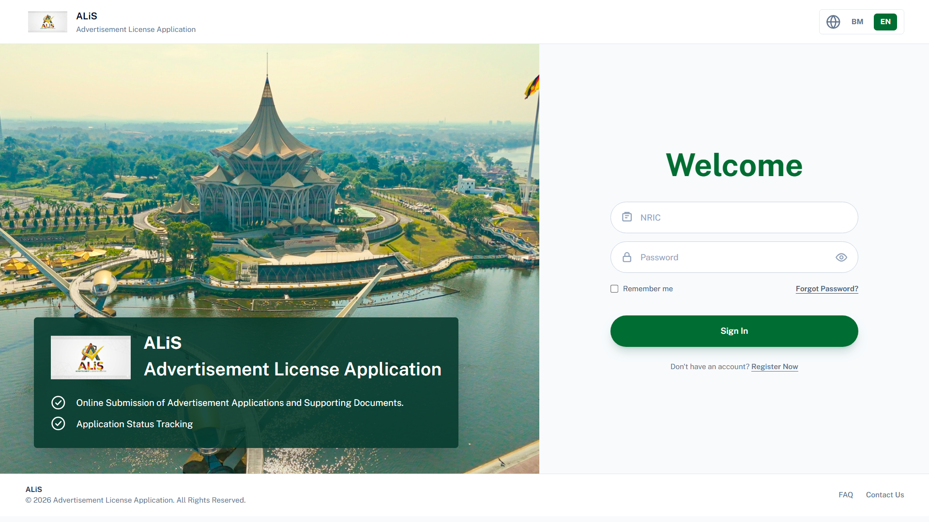
Laporan Sistem
Pendigitalan Permohonan Lesen Iklan
Sistem ALiS untuk permohonan, semakan teknikal, kelulusan digital, bayaran dan pengeluaran lesen iklan secara dalam talian.
Projek RKB | Bahagian Pelesenan
Pendigitalan Permohonan Lesen Iklan | ALiS
01

Slide 2
PROJECT BRIEF
Project Brief / Ringkasan Projek
Latar belakang
Isu utama
Proses permohonan Lesen Iklan yang melibatkan MPHLG sebelum ini banyak bergantung kepada dokumen fizikal, semakan manual dan pergerakan fail antara pihak. Pemohon juga berdepan kesukaran untuk menjejak status permohonan secara masa nyata.
Tempoh pemprosesan panjang, sukar menjejak status secara masa nyata, pertindihan semakan dan kekurangan platform berpusat untuk perkongsian maklumat.
Cadangan penyelesaian
Hasil yang disasar
Membangunkan sistem ALiS sebagai platform bersepadu untuk permohonan, dokumen sokongan, saringan, semakan teknikal, kelulusan dan lesen digital.
Mengurangkan tempoh pemprosesan dan kos operasi serta meningkatkan kecekapan, ketelusan dan akauntabiliti perkhidmatan.
Pendigitalan Permohonan Lesen Iklan | ALiS
02

Slide 3
OBJEKTIF
Objective System / Objektif Sistem
Permohonan Lesen Iklan dalam talian
Pemohon boleh mengisi borang, menghantar maklumat dan memuat naik dokumen sokongan tanpa hadir secara fizikal.
Akses selamat mengikut peranan
Pemohon, pegawai DBKU dan agensi teknikal mempunyai paparan serta tindakan berdasarkan role masing-masing.
Semakan dan ulasan teknikal digital
Unit dan bahagian berkaitan boleh memberi sokongan, syarat atau penolakan terus dalam sistem.
Penjejakan status masa nyata
Pemohon dan pegawai boleh melihat status, tindakan semasa, notifikasi dan rekod keputusan.
Pangkalan data dan pelaporan berpusat
Rekod permohonan, dokumen, keputusan dan prestasi pemprosesan disimpan untuk rujukan serta audit.
Pendigitalan Permohonan Lesen Iklan | ALiS
03

Slide 4
DOKUMENTASI SISTEM
Huraian Dokumentasi Sistem
Reka bentuk sistem
Dokumentasi sistem menerangkan tujuan ALiS, peranan pengguna, proses utama dan logik operasi yang menyokong permohonan Lesen Iklan.
Aliran proses Lesen Iklan
Aliran kerja dihuraikan daripada pendaftaran, permohonan, saringan, semakan teknikal, kelulusan, bayaran hingga pengeluaran lesen digital.
Seni bina sistem
Dokumentasi turut menjelaskan hubungan antara frontend, backend API, pangkalan data, media/dokumen dan perkhidmatan notifikasi.
Penerangan modul
Setiap modul dihuraikan dari aspek fungsi, input, output, pihak bertanggungjawab dan rekod yang dijana oleh sistem.
Pendigitalan Permohonan Lesen Iklan | ALiS
08

Slide 5
SKOP SISTEM
Skop Pengguna dan Peranan Sistem
Pemohon
PT(IKL)
Daftar, log masuk, isi borang, muat naik dokumen, semak status, bayar dan muat turun lesen.
Urus semakan, surat kelulusan, bil, resit bayaran dan pengeluaran e-lesen.
KU(IKL)
Unit Teknikal
Saringan awal, semakan teknikal akhir dan penyelarasan keputusan.
Lawatan tapak, gambar lokasi, kiraan caj/deposit dan cadangan teknikal.
BLG / IMT / MNE / ENG / GPM / LNP
KB(LES), TP(RES), PGH, MPHLG
Semakan teknikal selari oleh bahagian berkaitan.
Sokongan, verifikasi dan kelulusan mengikut aliran kuasa.
Pendigitalan Permohonan Lesen Iklan | ALiS
04

Slide 6
ALIRAN PROSES
Flow System / Aliran Sistem
1
2
3
4
Daftar & log masuk
Permohonan digital
Saringan automatik
Agihan jabatan
Pemohon masuk ke portal ALiS.
Borang, lokasi, iklan dan dokumen sokongan dihantar.
Semakan kelengkapan dan syarat awal.
Permohonan diagih kepada unit teknikal berkaitan.
5
6
7
8
Parallel review
Penyelarasan keputusan
Kelulusan digital
Bayaran & e-lesen
Semakan teknikal dibuat secara selari.
Sokongan, syarat atau penolakan disatukan.
Verifikasi KB(LES), TP(RES)/PGH dan MPHLG jika perlu.
Bil, resit, QR Code dan lesen digital dikeluarkan.
Setiap status dihubungkan dengan log keputusan, pemilik tugas, notifikasi dan rekod audit.
Pendigitalan Permohonan Lesen Iklan | ALiS
05

Slide 7
TEKNOLOGI
Seni Bina Sistem dan Framework
Frontend
Backend
Keselamatan & runtime
React 19 + Vite 8, React Router, Tailwind, CKEditor, QRCode, jsPDF/html2canvas dan Mapbox/MapLibre untuk pengalaman web interaktif.
Django 5.2 + Django REST Framework 3.17 menyediakan REST API bagi akaun, permohonan, dokumen dan notifikasi.
SimpleJWT, CORS terkawal, rate limiting, BCrypt hashing, Gunicorn, WhiteNoise dan sokongan PostgreSQL melalui psycopg2.
Corak seni bina: React client -> authenticated REST API -> Django domain modules -> database, media storage dan notification services.
Pendigitalan Permohonan Lesen Iklan | ALiS
06

Slide 8
DELIVERABLE B
Struktur Pangkalan Data (Database Structure)
Jadual / Model
Tujuan
Maklumat utama
User
Rekod pemohon dan pegawai
role, department, MyKad, telefon, alamat, profil
Application
Permohonan lesen iklan
reference_no, applicant, status, form_data, lokasi, tarikh
SupportingDocument
Dokumen sokongan
application, title, file, uploaded_at
LoginSession
Audit sesi pengguna
user, login_at, logout_at, duration_seconds
NotificationDelivery
Rekod notifikasi
application, user, channel, recipient, status, metadata
Reka bentuk ini menyokong rujukan audit, status workflow, dokumen digital, rekod bayaran dan notifikasi sistem.
Pendigitalan Permohonan Lesen Iklan | ALiS
07

Slide 9
MODUL SISTEM
Huraian Modul Berfungsi Sistem
ALiS dibangunkan sebagai sistem bersepadu yang terdiri daripada modul pemohon, semakan dalaman, kelulusan, bayaran, lesen digital dan pemantauan.
01
Pendaftaran dan log masuk pemohon
02
Permohonan Lesen Iklan dalam talian
03
Muat naik dan pengurusan dokumen
04
Saringan automatik
05
Agihan kepada jabatan berkaitan
06
Semakan teknikal secara selari
07
Penyelarasan dan sokongan keputusan
08
Kelulusan digital
09
Bayaran dalam talian dan lesen digital
10
Pengesahan lesen menggunakan QR Code
11
Pemantauan dan penguatkuasaan
12
Dashboard dan pelaporan
Kesemua modul ini saling berhubung melalui status workflow, log keputusan, dokumen sokongan dan rekod notifikasi.
Pendigitalan Permohonan Lesen Iklan | ALiS
09

Slide 10
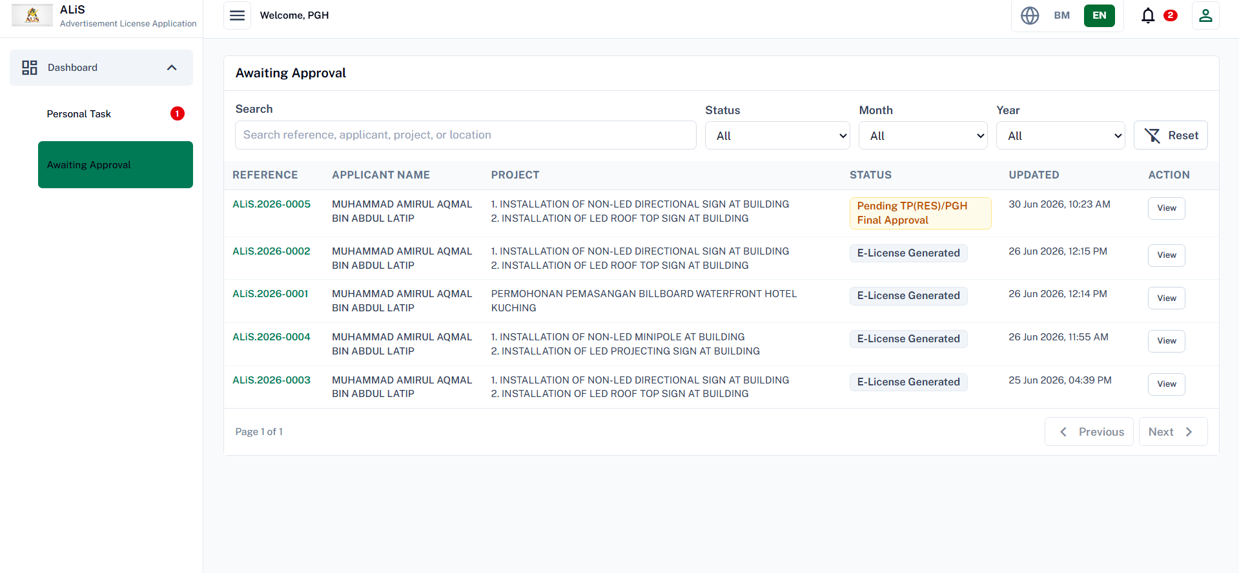
MODUL 01-04
Huraian Modul Pemohon, Permohonan dan Dokumen
Pendaftaran dan log masuk
Akaun pemohon, pengesahan identiti asas dan akses role-based.
Borang permohonan digital
Maklumat pemohon, maklumat iklan, lokasi, tempoh lesen dan butiran projek dihantar dalam sistem.
Pengurusan dokumen
Dokumen sokongan dimuat naik dan dikaitkan dengan Application ID.
Auto-screening
Sistem menolak penghantaran yang tidak lengkap dan membantu saringan awal.
Pendigitalan Permohonan Lesen Iklan | ALiS
10

Slide 11
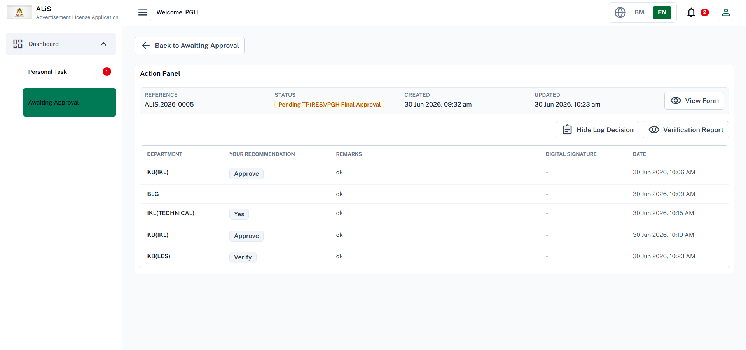
MODUL 05-08
Huraian Modul Agihan, Semakan Selari dan Kelulusan
Agihan jabatan
Permohonan diagihkan kepada unit dan bahagian teknikal yang berkaitan.
Parallel review
BLG, IMT, MNE, ENG, GPM dan LNP boleh membuat semakan secara serentak.
Penyelarasan keputusan
Semua sokongan, syarat dan penolakan dikumpulkan sebagai ringkasan tindakan.
E-approval
Keputusan akhir direkodkan bersama cadangan, ulasan, tarikh dan tandatangan digital.
Pendigitalan Permohonan Lesen Iklan | ALiS
11

Slide 12
MODUL 09-12
Huraian Modul Bayaran, QR, Pemantauan dan Dashboard
Bayaran dan lesen digital
Pemantauan dan penguatkuasaan
Sistem menjana bil, pemohon memuat naik resit dan PT(IKL) mengesahkan bayaran sebelum e-lesen dikeluarkan.
Pegawai boleh menyemak rekod lesen, status bayaran, tempoh sah dan keperluan tindakan susulan.
QR Code lesen
Dashboard dan pelaporan
Lesen digital boleh disemak melalui QR Code untuk mengesahkan status sah, tamat tempoh atau tidak berdaftar.
Paparan jumlah permohonan, kadar kelulusan, purata tempoh proses, bottleneck jabatan dan pematuhan SLA.
Modul akhir memastikan perjalanan pemohon ditutup dengan lesen digital yang boleh disahkan dan dipantau.
Pendigitalan Permohonan Lesen Iklan | ALiS
12

Slide 13
LAPORAN AKHIR
Huraian Laporan Akhir Projek
Latar belakang dan penyataan masalah
Laporan akhir menghuraikan keadaan proses manual, cabaran masa pemprosesan, kos operasi dan isu ketelusan status.
Objektif dan kaedah pelaksanaan
Bahagian ini menerangkan pendekatan pembangunan sistem, reka bentuk workflow, modul, teknologi dan pengujian fungsi.
Hasil projek
Laporan merekodkan modul yang berjaya dibangunkan, paparan utama, aliran kelulusan dan output seperti bil, resit dan e-lesen.
Impak projek
Impak projek dihuraikan melalui potensi pengurangan tempoh pemprosesan, pengurangan dokumen fizikal dan penjimatan kos operasi.
Pendigitalan Permohonan Lesen Iklan | ALiS
13

Slide 14
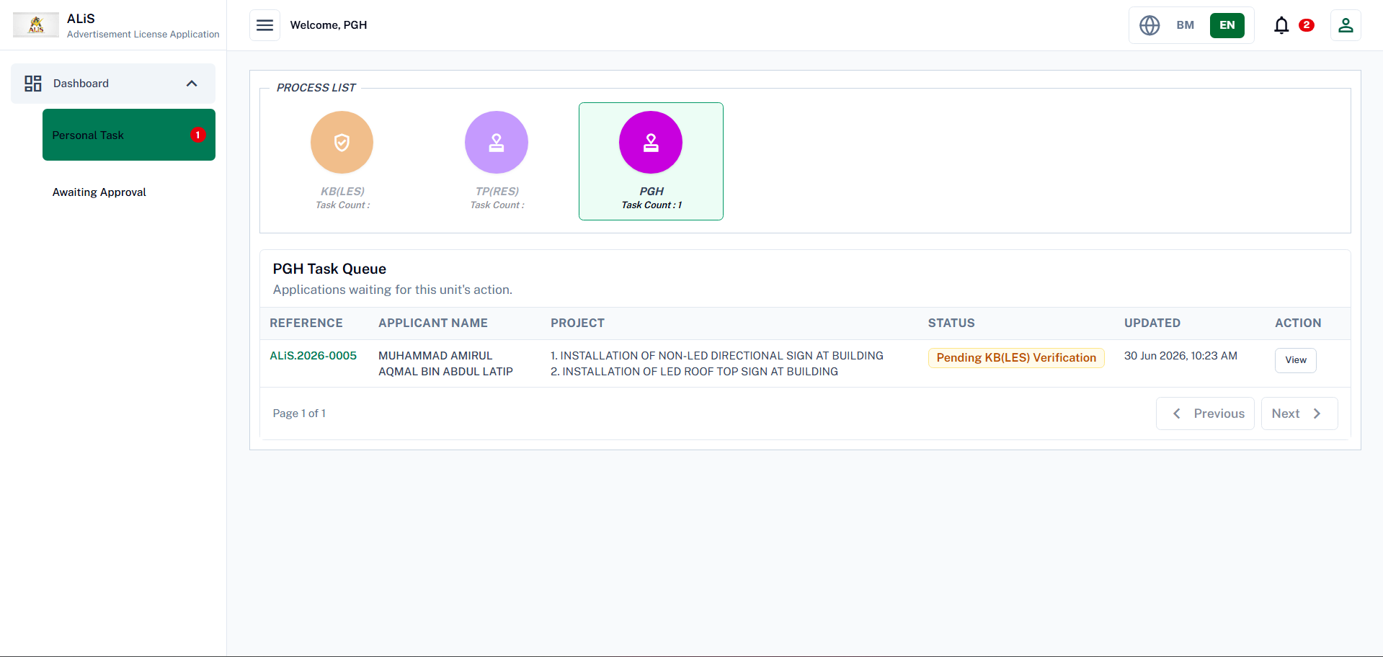
PEMBENTANGAN
Huraian Pembentangan dan Demonstrasi Sistem
Sesi pembentangan projek
Pembentangan menerangkan masalah asal, penyelesaian yang dibangunkan, reka bentuk sistem, modul utama dan impak operasi.
Demonstrasi aliran penuh
Demo menunjukkan simulasi daripada daftar/log masuk, permohonan, saringan, semakan teknikal, kelulusan, bayaran hingga e-lesen.
Demonstrasi peranan pengguna
Setiap paparan ditunjukkan mengikut peranan seperti pemohon, unit teknikal, KB(LES), TP(RES)/PGH, MPHLG dan PT(IKL).
Bukti fungsi sistem
Demonstrasi membuktikan fungsi status, log keputusan, dokumen, notifikasi, dashboard dan QR e-lesen berjalan dalam sistem.
Pendigitalan Permohonan Lesen Iklan | ALiS
14

Slide 15
PAPARAN SISTEM
Huraian Contoh Visual Sistem ALiS
Contoh paparan menunjukkan senarai permohonan, status, task queue, log keputusan dan tindakan approval yang digunakan oleh pegawai.
Pendigitalan Permohonan Lesen Iklan | ALiS
15

Slide 16
KESIMPULAN
Huraian Impak Projek dan Penutup
Mengurangkan proses manual
Dokumen fizikal dan pergerakan fail dikurangkan melalui borang, dokumen dan keputusan digital.
Mempercepatkan semakan
Semakan teknikal secara selari mengurangkan masa menunggu antara jabatan.
Meningkatkan ketelusan
Status, log tindakan, notifikasi dan keputusan boleh dijejak oleh pihak berkaitan.
Menyokong penguatkuasaan
ALiS menyediakan asas sistem bersepadu untuk mempercepatkan perkhidmatan Lesen Iklan serta meningkatkan akauntabiliti operasi DBKU.
Lesen digital dan QR Code memudahkan semakan status lesen di tapak.
Pendigitalan Permohonan Lesen Iklan | ALiS
16

